Slide 1
多线程

Slide 2
目录
线程和为什么使用多线程
线程的创建方式
线程状态
守护线程
线程优先级
接收线程的返回值和异常

Slide 3
再认识下线程
线程是操作系统调度的最小单元。运行一个程序时，会创建一个进程，一个进程可以创建多个线程 ，这些线程都拥有各自的计数器、堆栈和局部变量等属性，并且能够访问共享的内存变量。

Slide 4
为什么使用多线程
发挥多核CPU的优势。
更快的响应时间。
更好的编程模型。

Slide 5
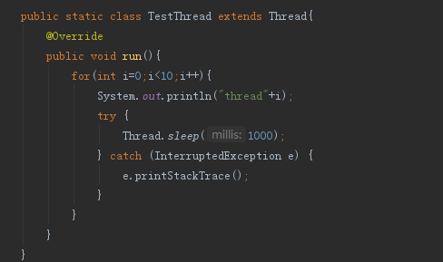
线程的创建
继承Thread类，重写该类的run()方法。

Slide 6
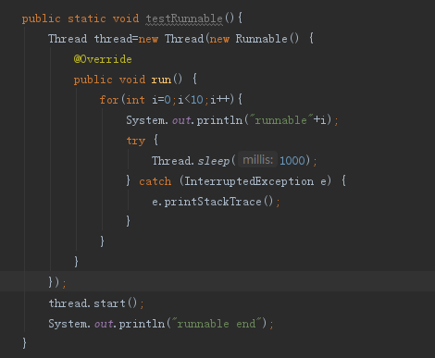
二、实现Runnable接口，创建Runnable实现类的实例，并以此实例作为Thread类的target来创建Thread对象。

Slide 7
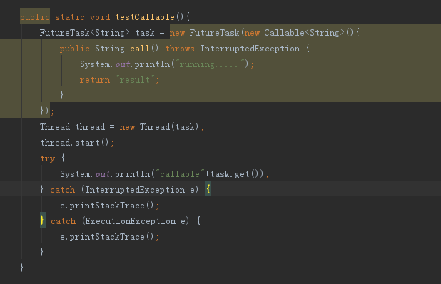
三、使用Callable和Future接口创建线程。具体是创建Callable接口的实现类，并实现call()方法。并使用FutureTask类来包装Callable实现类的对象，且以此FutureTask对象作为Thread对象的target来创建线程

Slide 8
对比
实现Runnable和Callable接口的方法基本相同，只不过Callable接口定义的方法可以有返回值，而且可以声明抛出异常而已。
采用实现Runnable和Callable接口方式创建多线程——
优势：
1.线程类只是实现了接口类，还可以继承其他类
2.在这种方式下，多个线程可以共享同一个target对象，所以非常适合多个相同线程类处理同一份资源的情况。
劣势：
编程稍稍复杂，如果要访问当前线程必须使用Thread.currentThread()方法

Slide 9
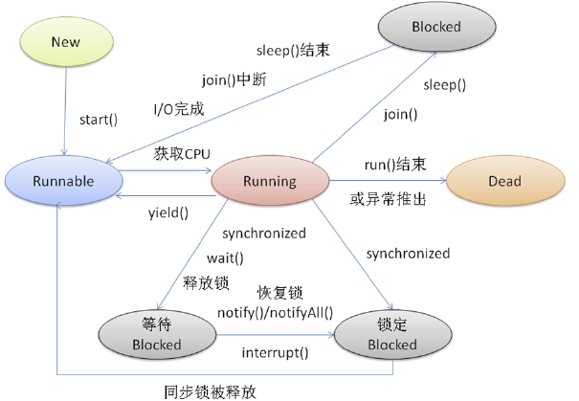
线程的状态

Slide 10
状态说明
新建状态（New）：当线程对象对创建后，即进入了新建状态，如：Thread t = new MyThread();
就绪状态（Runnable）：当调用线程对象的start()方法（t.start();），线程即进入就绪状态。处于就绪状态的线程，只是说明此线程已经做好了准备，随时等待CPU调度执行，并不是说执行了t.start()此线程立即就会执行；
运行状态（Running）：当CPU开始调度处于就绪状态的线程时，此时线程才得以真正执行，即进入到运行状态。注：就 绪状态是进入到运行状态的唯一入口，也就是说，线程要想进入运行状态执行，首先必须处于就绪状态中；
阻塞状态（Blocked）：处于运行状态中的线程由于某种原因，暂时放弃对CPU的使用权，停止执行，此时进入阻塞状态，直到其进入到就绪状态，才 有机会再次被CPU调用以进入到运行状态。根据阻塞产生的原因不同，阻塞状态又可以分为三种：
1.等待阻塞：运行状态中的线程执行wait()方法，使本线程进入到等待阻塞状态；
2.同步阻塞 -- 线程在获取synchronized同步锁失败(因为锁被其它线程所占用)，它会进入同步阻塞状态；
3.其他阻塞 -- 通过调用线程的sleep()或join()或发出了I/O请求时，线程会进入到阻塞状态。当sleep()状态超时、join()等待线程终止或者超时、或者I/O处理完毕时，线程重新转入就绪状态。
死亡状态（Dead）：线程执行完了或者因异常退出了run()方法，该线程结束生命周期。

Slide 11
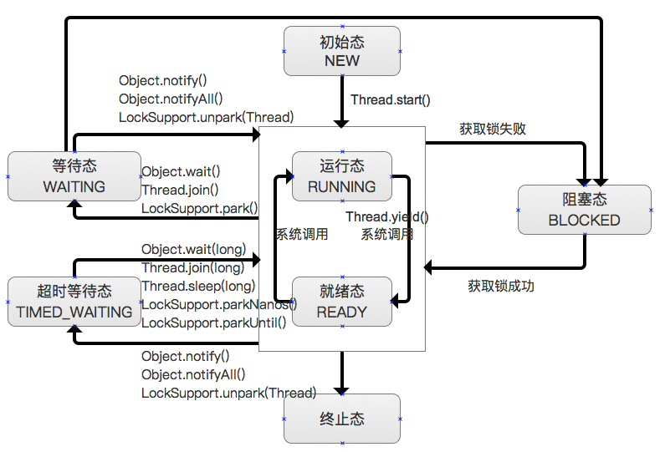

Slide 12
Daemon线程

Slide 13
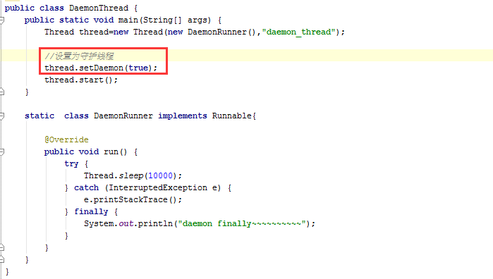
定义：
示例
在Java中有两类线程：用户线程 (User Thread)、守护线程 (Daemon Thread)。
守护线程是一种支持性线程，主要被用作程序中后台调度以及支持性工作。

Slide 14
特点
当一个java虚拟机中不存在非Daemon线程的时候，java虚拟机将会退出。
在Daemon线程中产生的新线程也是Daemon的。

Slide 15

thread.setDaemon(true)必须在thread.start()之前设置，否则会跑出一个IllegalThreadStateException异常。不能把正在运行的常规线程设置为守护线程。
在构建Daemon线程时，不能依靠finally块中的内容来确保执行关闭或者清理资源的额逻辑。
不要认为所有的应用都可以分配给Daemon来进行服务，比如读写操作或者计算逻辑。

Slide 16
线程优先级

Slide 17
定义
现代操作系统基本采用分配时间片的形式调度运行的线程，线程分配到的时间片多少也就决定了线程使用处理器资源的多少，而线程优先级就是决定线程需要分配多或者少的线程属性。
在不同的JVM和操作系统上，线程规划会存在差异，有些操作系统会忽略对线程优先级的设置，所以线程优先级不能作为程序正确性的依赖。

Slide 18
线程的返回值和异常

Slide 19
获取返回值返回值：future.get()
捕获异常：
future.get()
UncaughtExceptionHandler

Slide 20
THANKS!

